Slide 1
Mielen hyvinvointi
Julia Hartman ja Noora Nurmi

Slide 2
Mielen hyvinvointiin vaikuttavat tekijät:
Ihmisen yksilölliset tekijät, kuten esimerkiksi identiteetti, itseluottamus ja sopeutumiskyky
Sosiaaliset ja vuorovaikutukselliset tekijät
Biologiset tekijät
Yhteiskunnan rakenteelliset tekijät, esimerkiksi palvelut ja yhteiskuntapolitiikka
Kulttuuriset tekijät: vallitsevat yhteiskunnalliset arvot ja mielenterveyden sosiaaliset kriteerit

Slide 3
Mielenterveys on mielen hyvinvointia ja ihmisen kykyä selviytyä normaalissa arjessa.
Hyvä mielenterveys edesauttaa yksilöä kokemaan elämänsä mielekkäänä, toimimaan tuottavana yhteisön jäsenenä sekä solmimaan sosiaalisia suhteita ja ylläpitämään niitä.

Slide 4
Mielenterveys tukee päivittäistä jaksamista, kunhan pitää huolta arjen rytmistä:
Riittävästä unesta ja levosta
Terveellisestä ja monipuolisesta ravinnosta
Liikunnasta
Ihmissuhteista
Harrastuksista
Omasta luovuudesta

Slide 5
Mielenterveyteen kuuluu taito ilmaista, tunnistaa ja sanoittaa tunteita, joiden kuunteleminen ja kohtaaminen lisäävät omaa itsetuntemusta.
Itsetunto vahvistuu, kun saa onnistumisen kokemuksia, löytää omat vahvuutensa ja tekee asioita, jotka tuottavat hyvää mieltä itselle.
Tärkeää on itsensä hyväksyminen ja arvostaminen.
Myös ihmissuhdetaidot ovat tärkeä osa mielenterveyttä. Tärkeimpänä mm. joustavuus, sopeutuminen ja kyky ratkaista ristiriitoja

Slide 6
Mielenterveys on kyky puhua mieltä painavista asioista ja tukeutua tarvittaessa ystäviin ja lähimmäisiin.
Hyvä ja kestävä turvaverkko edistää mielenterveyttä. Toiselle ihmiselle puhuminen ei ole heikkouden merkki, vaan loistava tapa huolehtia omasta terveydestä ja hyvinvoinnista
On tärkeää kyetä kohtaamaan arkipäivän pettymyksiä ja selviytymään elämässä vastaan tulevista kriiseistä.

Slide 7
Mielenterveyttä vahvistaa arvojen eli elämässä hyvänä, arvokkaana ja tavoiteltavina pidettävien asioiden pohtiminen.
Elämänilo on myönteisesti suhtautumista asioihin ja ihmisiin ja että uskaltaa suunnitella tulevaisuutta ja lähteä toteuttamaan haaveita.
Kukaan ei ole aamusta iltaan ikionnellinen, mutta voi kuitenkin olla suurimman osan aikaa tyytyväinen elämäänsä.
Asenne on tärkein lähtökohta elämäniloon!

Slide 8
Ravinto:
Ruoalla ja juomalla on vahva yhteys mieleen ja pitkäaikaisia vaikutuksia mielenterveyteen.
Syö värikkäästi, sillä tärkeintä on monipuolisuus ja kohtuullisuus. Pala suklaata silloin tällöin ei terveyttä horjuta.
B-vitamiinia runsaasti sisältävillä ruoka-aineilla, kuten kauralla tai sellerillä saattaa olla rentouttava vaikutus.
Sokeri taas antaa ensin energiaa, mutta verensokerin laskiessa johtaakin äkilliseen energiatason laskuun.

Slide 9
MIELEN HYVINVOINTIPOLKU

Slide 10
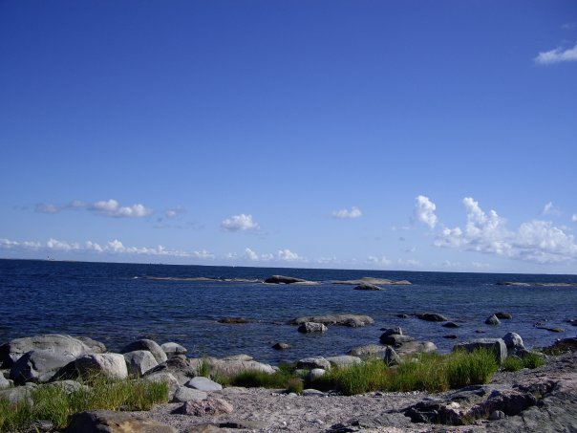
Epäröinnin kynnyksellä kysy kuinka paljon rohkeutta uskallat tänään jättää käyttämättä?
(Tommy Tabermann)

Slide 11
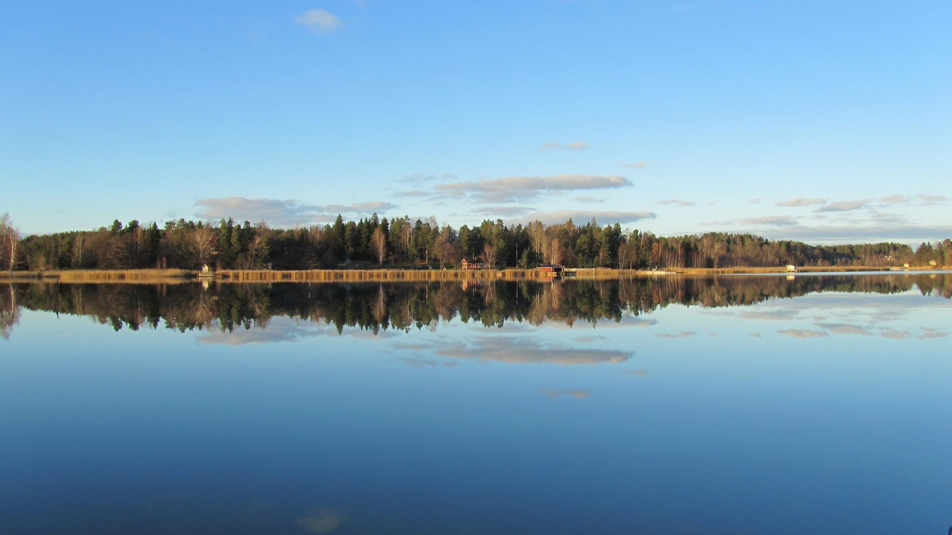
Kaikista unelmistamme voi tulla totta, jos meillä vain on rohkeutta tavoitella niitä.
(Walt Disney)

Slide 12
Varo peilejä, niistä näkyy vain se, mitä itse ajattelette itsestänne.
(Coco Chanel)

Slide 13
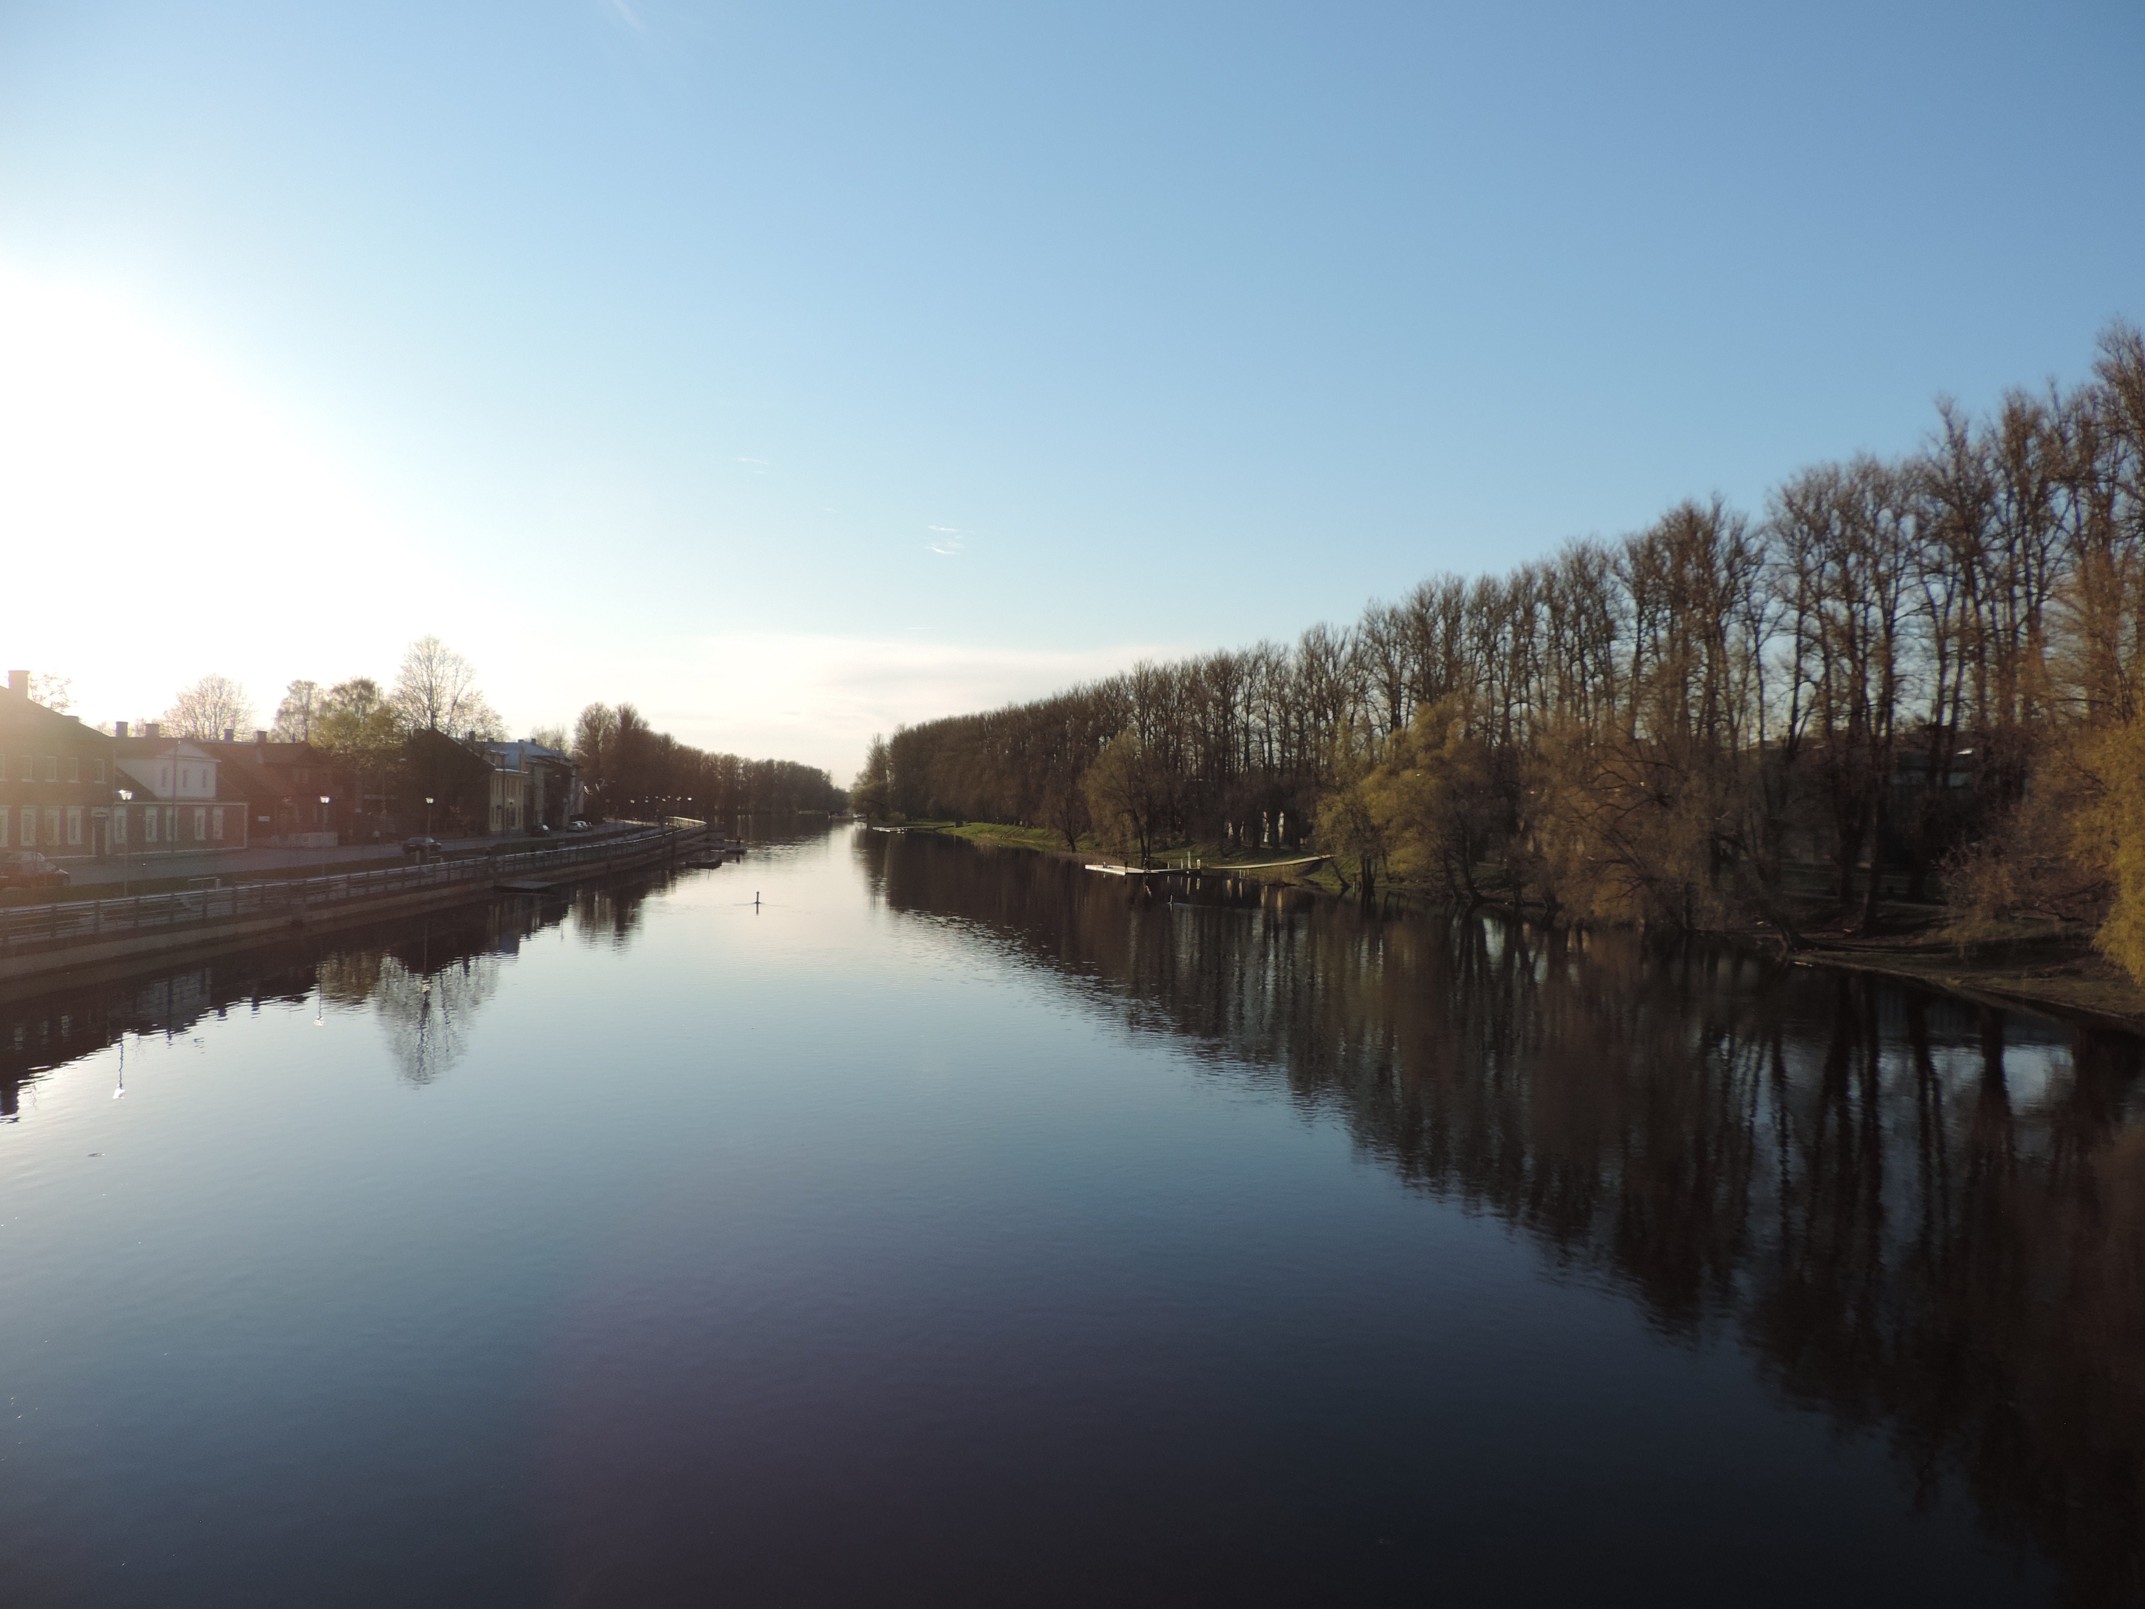
Olkaa lyhtyjä itsellenne.
(Buddha)

Slide 14
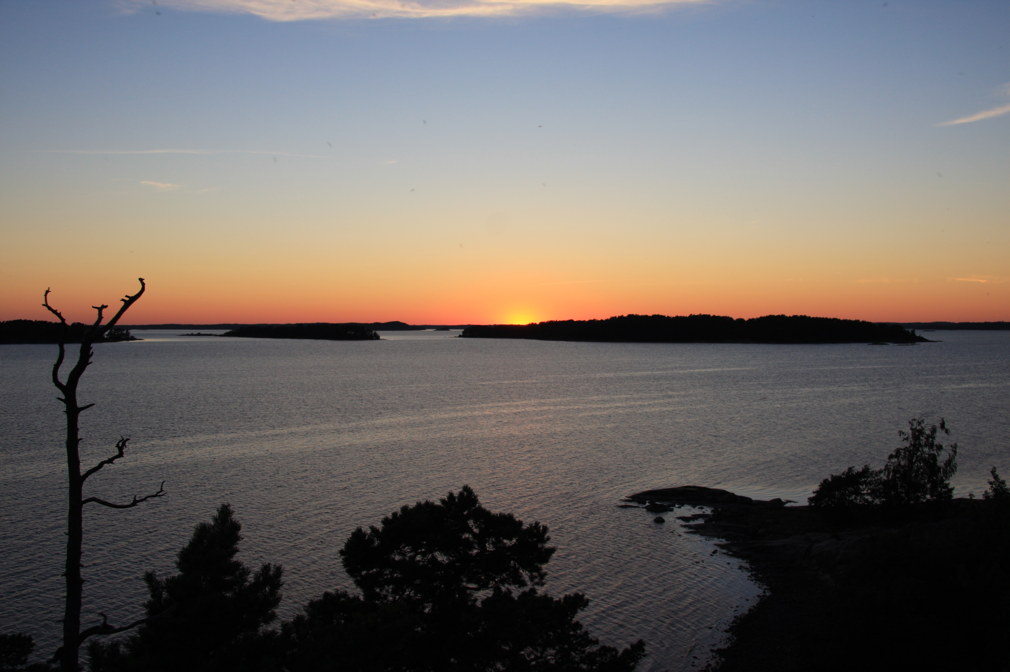
Nähdä maailma hiekanjyvässä ja taivas kedon kukassa,
kannattaa kädessään loputtomuutta ja viettää ikuisuutta tunnissa.
(William Blake)

Slide 15
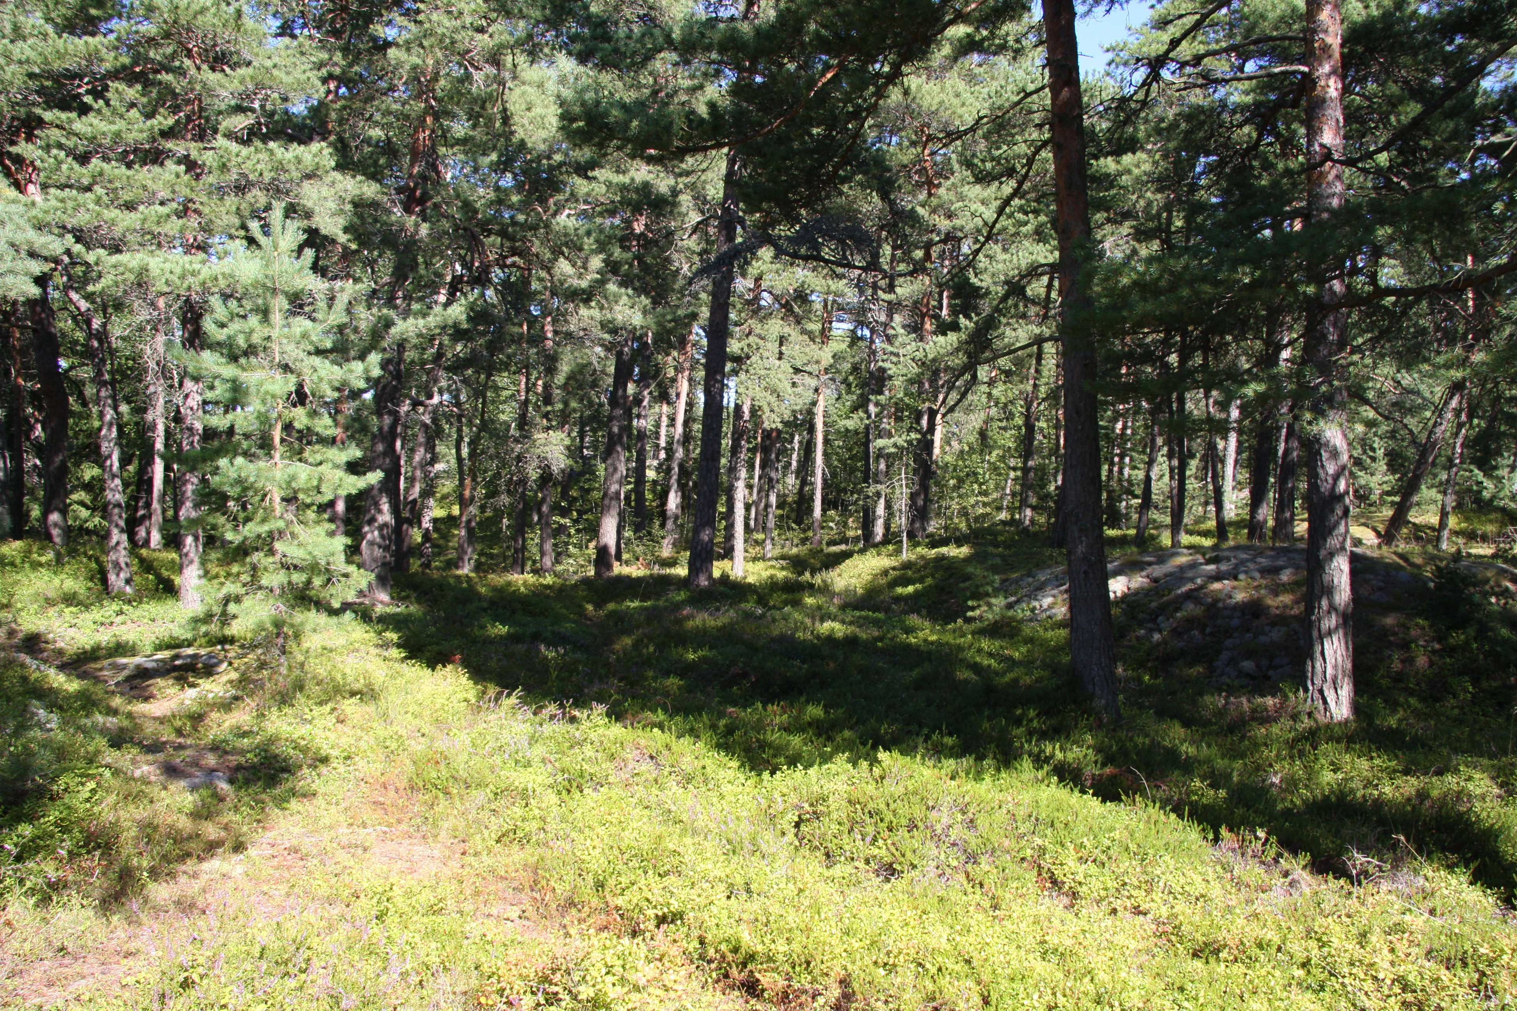
Onnellinen on hän joka oppii viihtymään itsensä ja maailmansa keskeneräisyyden kanssa.
Onnellinen on hän joka herää joka aamu toiveikkaana ja tarmokkaana tavoittelemaan koskaan täyttymätöntä unelmaansa.
(Tommy Taberman & Jussi T. Koski)

Slide 16
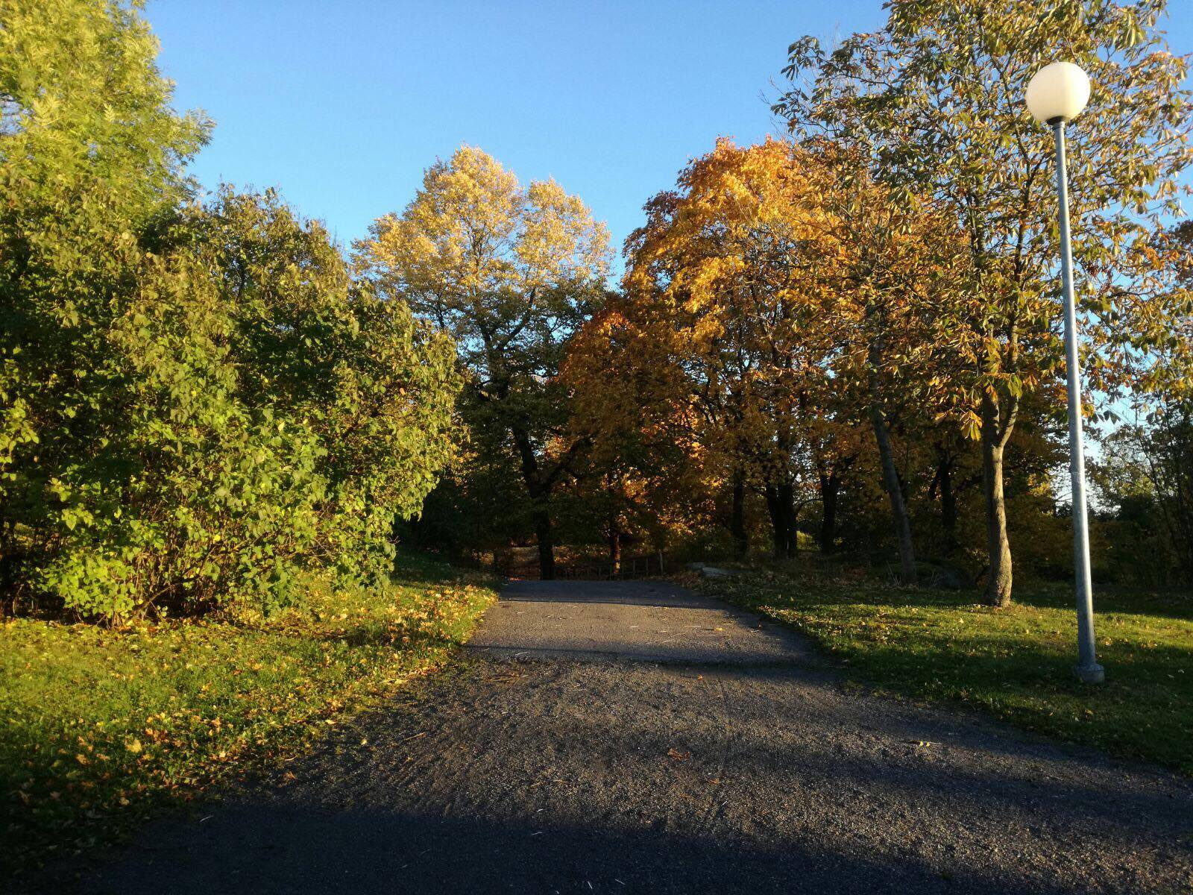
Ilman hulluja unelmia ei synny viisaita päätöksiä.
(Tommy Tabermann)

Slide 17
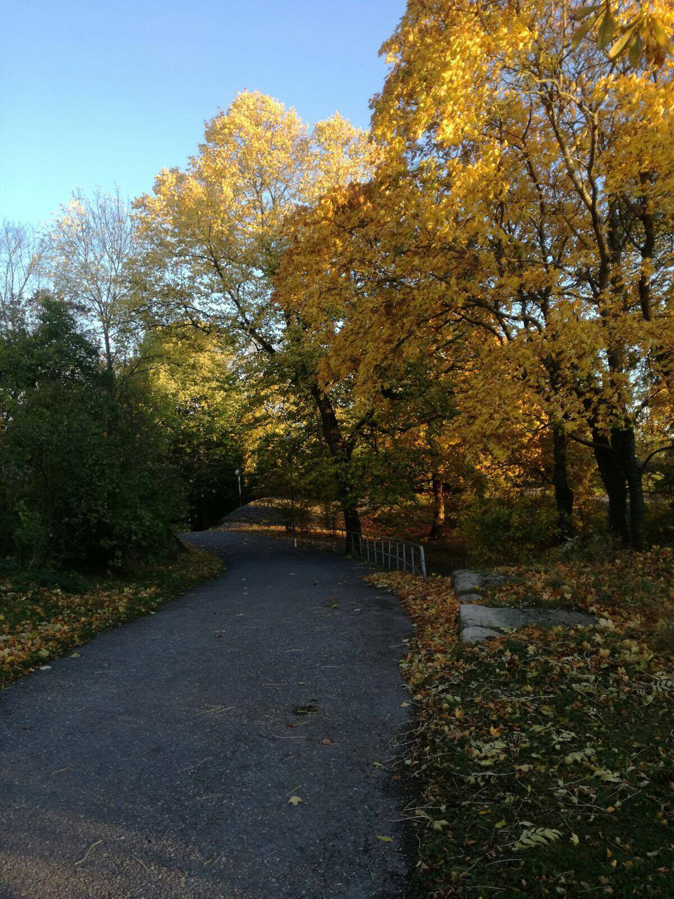
Voit valita tuhansista teistä.
Voit valita, ja voit erehtyä.
Kunhan vain valitset oikein
mihin kohtaan, kenen syliin
painat lopulta pääsi.
(Tommy Tabermann)

Slide 18
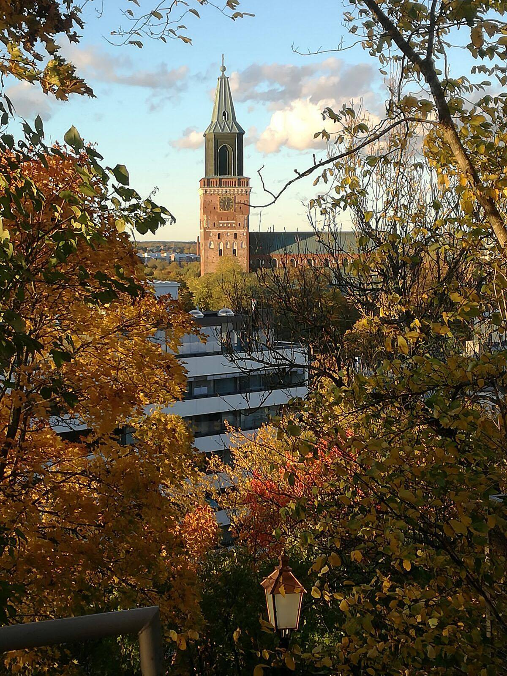
Onnelliseen elämään tarvitaan hyvin vähän. Kaikki on ihmisen sisimmässä,
hänen ajattelutavassaan.
(Marcus Aurelius)

Slide 19
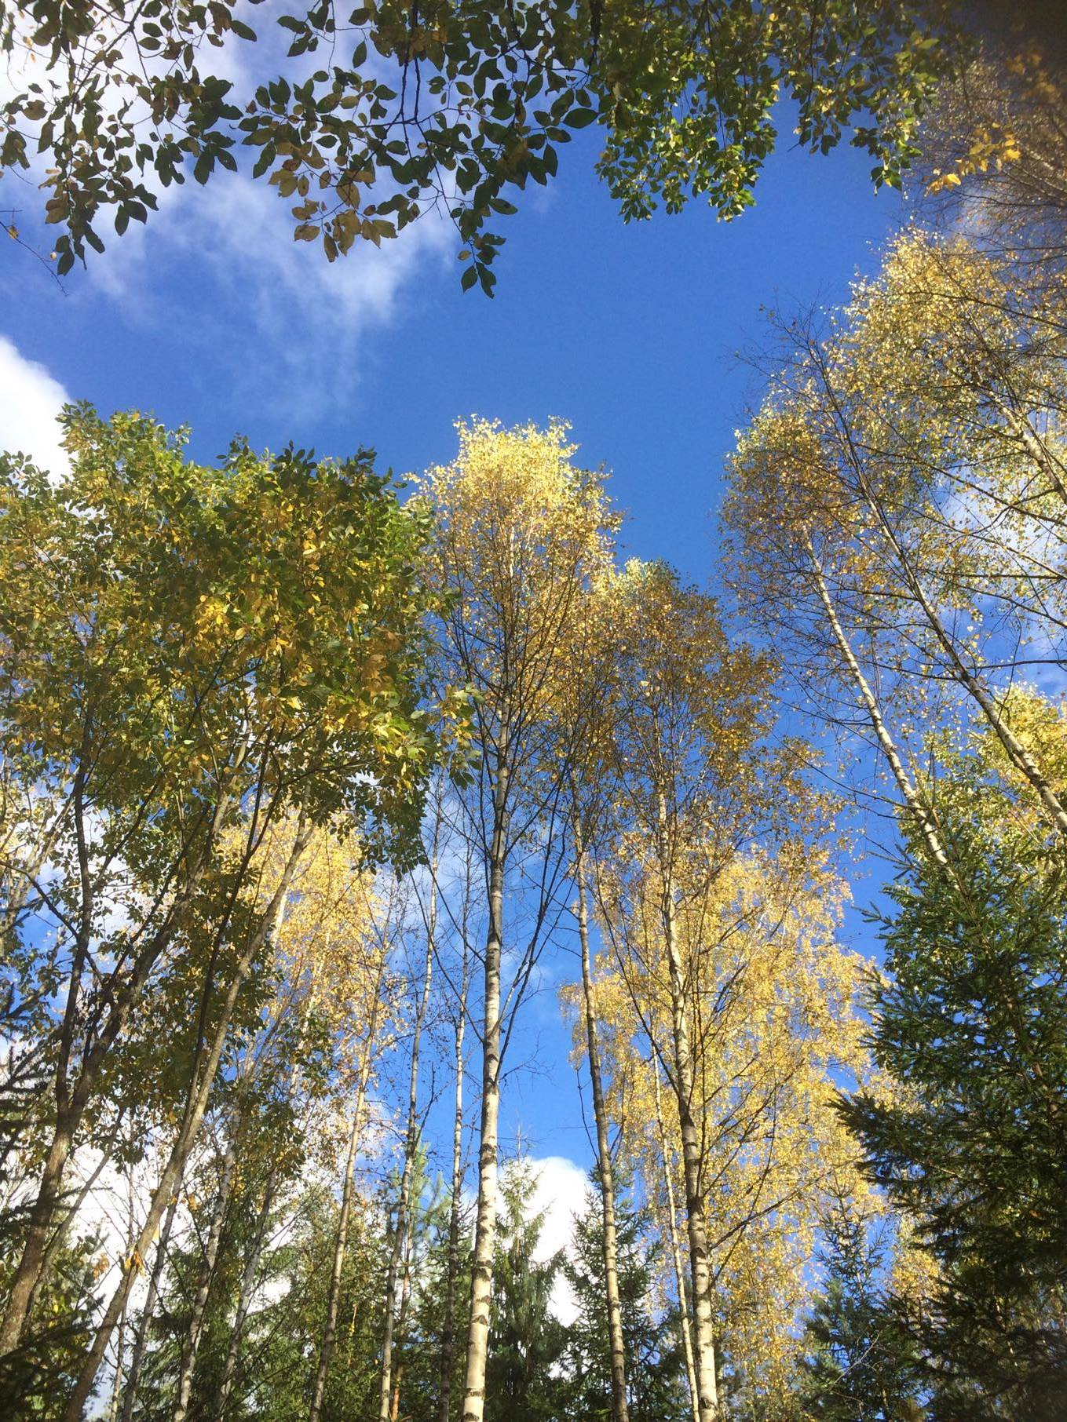
Ihmisen elämä on kuin perhosen lento,
jospa osaisimme lentää sen yhtä kauniisti.
(L.E.A)

Slide 20
LÄHTEET
THL
Mielenterveystalo
Suomen Mielenterveysseura
Hyvis.fi

Slide 21
ROHKEUTTA JA VOIMAA
Yritä, etsi ja löydä – älä anna periksi
Some days are just HARD, but there is hope in tomorrow
Kukaan ei ole täydellinen. Jos sinulla on vaikeaa etkä jaksa, pyydä rohkeasti apua.
Ole tyytyväinen saavutuksiisi ja hyväksy omat puutteesi.
Onni löytyy pienistä hetkistä!
Jokainen päivä ei ole hyvä… mutta jokaisessa päivässä on jotain hyvää
Säilytä sisäinen kipinäsi, ole se kuka oikeasti olet ja tavoittele unelmiasi niin olet aina oikealla tiellä

